Slide 1
Proyecto final: Retención de clientes
Pontificia Universidad Javeriana
Maestría en Analítica para la Inteligencia de Negocios
Métodos y Aplicaciones de Analítica II
Here is where your presentation begins
Erica Marcela Martínez Silva
Maria Fernanda Izquierdo Aparicio
Raúl Eduardo Vásquez Duarte
Sebastián Amaya Porras

Slide 2
Tabla de contenidos
1
5
2
6
3
7
Business Understanding
Modeling
Objetivos
Evaluation
Data Understanding
Estrategias
4
8
Data Preparation
Referencias

Slide 3

Introducción
En el mercado financiero colombiano, las entidades compiten por retener clientes y cumplir sus expectativas. Recientemente, se observó una disminución del 15% en clientes activos, confirmado por Datacrédito. Para abordar esta situación, se emplean modelos de aprendizaje automático como KNN, SVM, Adaboost, RandomForest y redes neuronales. Estos modelos se validan utilizando técnicas como validación cruzada y optimización de hiperparámetros. El objetivo es mejorar las estrategias de retención identificando clientes propensos a cambiar de entidad y mitigar así esta disminución de clientes activos.

Slide 4

1
Business Understanding

Slide 5
Entidades Bancarias en Colombia
Catalogación y Supervisión:
Función
Principal:
Activos
Totales:
Las entidades bancarias en Colombia se clasifican como establecimientos de crédito (EC).
Están supervisadas por la Superintendencia Financiera de Colombia (SFC), que garantiza el cumplimiento de normativas y la estabilidad del sistema financiero.
Canalizan recursos entre agentes superavitarios (con exceso de recursos) y agentes deficitarios (que necesitan recursos).
Este proceso involucra la captación de fondos (depósitos) y su colocación (préstamos), facilitando el flujo de dinero en la economía.
A julio de 2023, el sistema financiero colombiano reportó activos por COP 2.780 billones.
De estos, COP 1.152 billones pertenecen a establecimientos de crédito, equivalentes al 75% del PIB del país.

Slide 6
Principales Bancos y Productos Financieros
Principales Entidades Bancarias
Productos Financieros Ofrecidos
Tarjetas de Crédito:
Bancolombia: Líder del sector con más de 30 millones de clientes.
Banco de Bogotá: Segundo lugar con 24.6 millones de clientes.
Davivienda: Tercero con 23.6 millones de clientes.
Cuentas: Ahorro, corrientes y AFC.
Instrumentos de Ahorro: Certificados de Depósito a Término (CDT).
Créditos: Variados tipos de préstamos y tarjetas de crédito.
Gran demanda por su facilidad de pago a cuotas.
Hasta mayo de 2023, se emitieron 13.762.751 tarjetas de crédito activas.
Transacciones nacionales: 33.675.545 compras por COP 6.602.250 millones.
Transacciones internacionales: 4.889.431 compras por COP 1.368.138 millones..

Slide 7
Principales Bancos y Productos Financieros
Rivalidad entre competidores existentes | En el sector bancario, la rivalidad entre competidores es alta debido a la cantidad de bancos tradicionales y fintech que compiten por los mismos clientes y productos. La competencia se intensifica por la oferta de tasas de interés, comisiones y servicios innovadores, lo que puede presionar los márgenes de ganancia y requerir constantes mejoras en la oferta de valor.
Poder de negociación de los proveedores | El poder de negociación de los proveedores (tecnología, seguridad, servicios complementarios, etc.) puede variar dependiendo de la disponibilidad de alternativas, la importancia de los productos o servicios suministrados y la capacidad de integración vertical del banco.
Poder de negociación de los clientes | Los clientes de un banco tienen un poder de negociación significativo, especialmente en entornos donde hay muchas opciones disponibles y la lealtad del cliente es baja. Los clientes pueden comparar fácilmente los servicios bancarios en términos de tasas, tarifas, conveniencia y calidad, lo que obliga al banco a ofrecer productos y servicios diferenciados y atractivos.
Amenaza de nuevos entrantes | La entrada al sector bancario puede ser desafiante debido a las barreras de entrada como requisitos regulatorios, altos costos de capital, necesidad de infraestructura tecnológica y la necesidad de construir una base de clientes sólida.
Amenaza de productos o servicios sustitutos | La amenaza de sustitución puede ser alta si estos servicios ofrecen ventajas competitivas significativas en términos de conveniencia, costos y eficiencia en comparación con los servicios bancarios tradicionales.

Slide 8
Competencia y Desafíos del Sector
Competencia en el Sector:
Desafíos Claves:
La competencia en el sector se ve marcada por los beneficios que ofrece cada uno de los productos y como estos se contrastan y difieren de los de la competencia.
La llegada de nuevos competidores el mercado como lo es la banca digital marco un nuevo un nuevo ángulo a nivel de competencia.
Cada uno de estos aspectos, interfiere en la decisión del cliente al momento de optar por permanecer en el banco actual o trasladar sus productos a otro banco.
Rotación de Clientes: Alta movilidad de clientes en busca de mejores productos y beneficios.
Adaptación a la Banca Digital: Necesidad de integrar tecnologías avanzadas y servicios digitales para atraer y retener clientes.

Slide 9
Competencia y Desafíos del Sector
F | Amplia base de clientes consolidada. Tecnología avanzada y capacidad digital. Marca reconocida y confiable. Red de sucursales y cajeros automáticos Capacidades de análisis de datos avanzadas para personalizar ofertas y mejorar la gestión de relaciones con los clientes.
O | Dependencia de la economía nacional. Rigidez en estructuras organizativas. Falta de diversificación de ingresos. Dependencia de fuentes de financiamiento tradicionales Limitaciones en la oferta de productos y servicios especializados Exposición al riesgo crediticio debido a una cartera de préstamos concentrada en ciertos sectores o clientes.
D | Crecimiento de la banca digital. Alianzas estratégicas con fintech u otras instituciones financieras. Desarrollo de productos y servicios innovadores, como programas de educación financiera, para captar nuevos segmentos de mercado. Participación en programas de financiamiento gubernamental o internacional para proyectos de infraestructura y desarrollo sostenible.
A | Competencia intensa de bancos tradicionales y fintech Riesgos regulatorios en seguridad cibernética y protección al consumidor. Impacto de crisis económicas y eventos financieros globales. Vulnerabilidad a ciberataques y brechas de seguridad Cambios repentinos en las políticas regulatorias Impacto negativo en la reputación

Slide 10

2
Objetivos

Slide 11
Objetivos del Negocio
Business Goals
Reducir la tasa de abandono de clientes del banco y mejorar la retención de los clientes activos mediante la identificación de aquellos con mayor propensión a retirarse y la implementación de estrategias de retención personalizadas.
Diseñar estrategias de mercado enfocadas en los clientes, a partir del entendimiento del comportamiento y de la identificación de aquellos clientes que tienen posibilidad de cambiar de entidad; a fin de mejorar la fidelidad, experiencia y preferencia de los clientes del banco.
Business success criteria
Incrementar la retención de clientes activos en al menos un 10% en el próximo trimestre.
Mejorar la satisfacción del cliente, medida a través de KPIs como Net Promoter Score (NPS) y tasas de lealtad, en línea con la estrategia de experiencia del cliente y calidad de servicio.
Incrementar el uso y la preferencia de los productos ofrecidos por la entidad bancaria.

Slide 12
Objetivos del Minería de Datos
Data Mining Goals
Contrastar el rendimiento de diferentes modelos de predicción, determinando las variables relevantes para lograr una identificación precisa de los clientes propensos a abandonar el banco
Data Mining success criteria
Comparar y seleccionar el modelo de predicción con el mejor rendimiento, respaldado por métricas como F1, Accuracy y Recall, para una identificación efectiva de clientes en riesgo de churn.

Slide 13

3
Data Understanding

Slide 14
Entendimiento de los datos
Conjunto de Datos
Verificación de Calidad
Este es el conjunto de datos del banco que detallan 10,127 clientes, el dataset incluye una serie de variables demográficas, económicas y de actividad financiera que abarcan desde el año 2021 hasta el cierre de 2022.
No se encontraron valores duplicados o faltantes.
Presencia de datos atípicos coherentes con el mercado y la entidad.
Variables Clave:
clientnum: Identificador único del cliente.
attrition_flag: Indica si el cliente dejó el banco.
customer_age: Edad del cliente.
gender: Sexo del cliente.
dependent_count: Número de dependientes económicos.
education_level: Nivel educativo.
marital_status: Estado civil.
income_category: Categoría de ingresos.
card_category: Categoría de tarjeta.
months_on_book: Antigüedad del cliente.
total_relationship_count: Total de productos con el banco.
total_trans_amt: Valor total de transacciones.
avg_utilization_ratio: Utilización de crédito.

Slide 15
Entendimiento de los datos
Variable | Descripción | Tipo de Dato
clientnum | Identificador del cliente. | Entero
attrition_flag | Variable Objetivo. Indica si el cliente se fue a otro banco o no. | Booleano
customer_age | Edad del cliente. | Entero
gender | Sexo del cliente. | String
dependent_count | Número de personas económicamente dependientes del cliente. | Entero
education_level | Nivel de educación del cliente. | String
marital_status | Estado civil del cliente. | String
income_category | Categoría de ingresos del cliente. | String
card_category | Categoría de tarjeta del cliente. | String
months_on_book | Antigüedad del cliente. | Entero
total_relationship_count | Total, de productos que tiene el cliente con el banco. | Entero
months_inactive_12_mon | Meses en que el cliente estuvo inactivo en el último año. | Entero
contacts_count_12_mon | Número de contactos con el cliente en el último año. | Entero
credit_limit | Cupo de crédito del cliente. | Entero
total_revolving_bal | Balance de crédito rotativo del cliente. | Entero
avg_open_to_buy | Promedio de cupo disponible en tarjetas de crédito. | Entero
total_amt_chng_q4_q1 | Cambio en el valor total de transacciones entre Q4 y Q1. | Entero
total_trans_amt | Valor total de transacciones. | Entero
total_trans_ct | Cantidad total de transacciones. | Entero
total_ct_chng_q4_q1 | Cambio en la cantidad total de transacciones entre Q4 y Q1. | Entero
avg_utilization_ratio | Razón de utilización de la tarjeta. | Entero

Slide 16
Entendimiento de los datos
clientnum: Identificador único, no predictivo.
attrition_flag: Variable objetivo, con desbalance significativo (84% "Existing Customer", 16% "Attrited Customer").
customer_age: Edad media 46 años, distribución normal con sesgo hacia edades más jóvenes.
gender: Distribución equilibrada (52.9% mujeres, 47.1% hombres).
dependent_count: Mayoría con 1-4 dependientes.
education_level: Principalmente graduados universitarios.
marital_status: 46% casados, 39% solteros.
income_category: Predomina "Less than $40K", con mayor churn absoluto en este segmento.
card_category: 93% en categoría "Blue", mayor churn en términos absolutos.
months_on_book: Concentración alrededor de 36 meses.
total_relationship_count: Mayoría tiene 3-6 productos, mayor churn con solo un producto.
months_inactive_12_mon: Mayoría inactiva 2-3 meses en el último año.
contacts_count_12_mon: Mayoría contactada 2-3 veces al año, más contactos aumentan el churn.
credit_limit: Concentración en límites de crédito bajos.
total_revolving_bal: Saldo rotativo bajo.
avg_open_to_buy: Bajo crédito disponible.
total_amt_chng_q4_q1: Cambios moderados en montos de transacciones.
total_trans_amt: Predominio de transacciones menores.
total_trans_ct: Distribución bimodal, picos en 60 y 80 transacciones.
total_ct_chng_q4_q1: Cambios moderados en número de transacciones.

Slide 17
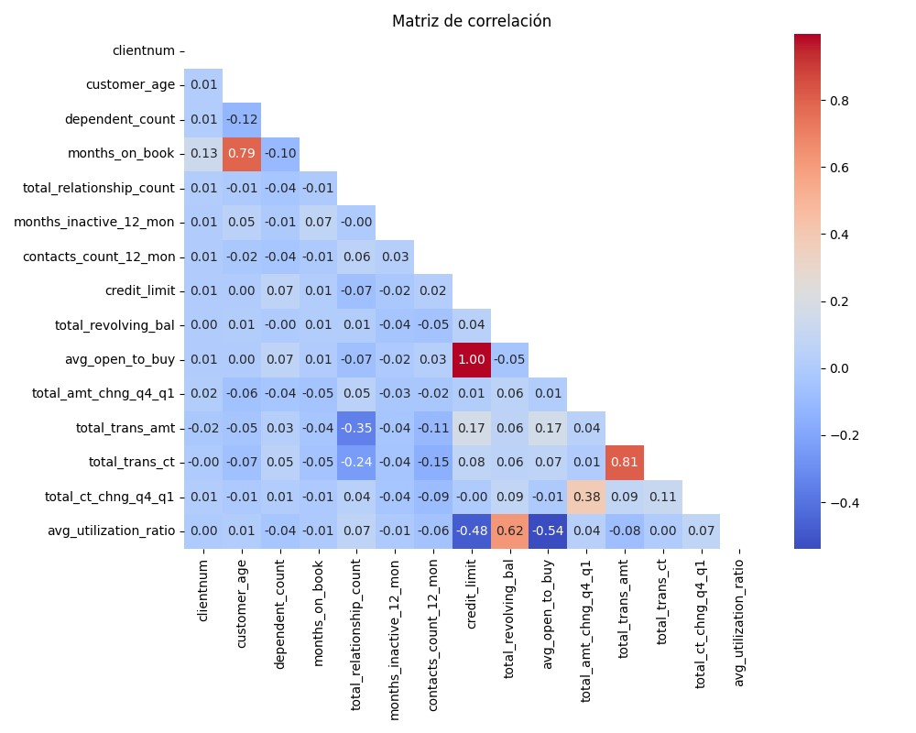
Entendimiento de los datos
Correlación
Correlaciones positivas fuertes
months_on_book y customer_age (0.79)
avg_open_day_to_buy y credit_limit (1.00).
total_trans_ct y total_trans_amt (0.81).
Posibles problemas de multicolinealidad al modelar.
Entropía
attrition_flag: Baja entropía (0.636).
gender: Alta entropía (0.998).
education_level: Alta entropía (2.555).
marital_status: Entropía significativa (1.600).
income_category: Alta entropía (2.402).
card_category: Baja entropía (0.416)

Slide 18

4
Data Preparation

Slide 19
Preparación de datos
Agrupación de Categorías Raras:
Uso de la función CombineRareCategories para agrupar categorías poco frecuentes en 'Other', reduciendo la dimensionalidad y evitando el sobreajuste.
Imputación de Datos:
Relleno de valores faltantes en todas las columnas, excepto attrition_flag y clientnum, utilizando diferentes estrategias según el tipo de dato.
Dumificación de Variables:
Transformación de variables categóricas en variables indicadoras ('dummies'), excluyendo attrition_flag y clientnum.
I
II
III
IV
V
VI
Transformación de Datos:
Cambio de la columna clientnum de numérica a cadena para evitar su tratamiento como variable continua.
Selección de Columnas:
Eliminación de columnas irrelevantes para enfocar el análisis en datos significativos.
Eliminación de clientnum:
Remoción de esta columna por no aportar información relevante.

Slide 20
Construcción de la data
Transformación de variables categóricas en variables indicadoras ('dummies') y eliminación de una categoría por variable para evitar multicolinealidad.
Normalización de variables numéricas para evitar sesgos debido a diferentes escalas.
Identificación del desbalanceo en la variable objetivo (83.93% existing customer y 16.07% attrited customer); se decidió no balancear los datos para que el modelo aprenda de la dispersión existente.
División del conjunto de datos en 80% train y 20% test, usando una semilla para asegurar la comparabilidad de los modelos.

Slide 21
Dataset Final
Transformación de Variables Categóricas: Convertidas en variables dummy, creando columnas para categorías como ingresos, educación, estado marital y tipo de tarjeta, con valores 0 y 1 para facilitar modelos numéricos.
Selección de Variables Clave: Incluye indicadores financieros cruciales como avg_utilization_ratio, total_trans_amt y total_revolving_bal.
Imputación de Datos: Mantenimiento de registros completos en todas las columnas, eliminando valores faltantes y asegurando la validez de los modelos predictivos.
Nombre Columna | Tipo de Dato |  | Nombre Columna | Tipo de Dato
avg_utilization_ratio | float |  | income_category_$80K - $120K | bool
total_trans_amt | float |  | income_category_Less than $40K | bool
total_ct_chng_q4_q1 | float |  | income_category_Unknown | bool
total_revolving_bal | float |  | education_level_Doctorate | bool
months_inactive_12_mon | float |  | education_level_Graduate | bool
total_trans_ct | float |  | education_level_High School | bool
dependent_count | float |  | education_level_Post-Graduate | bool
contacts_count_12_mon | float |  | education_level_Uneducated | bool
customer_age | float |  | education_level_Unknown | bool
avg_open_to_buy | float |  | marital_status_Married | bool
credit_limit | float |  | marital_status_Single | bool
attrition_flag | Category |  | marital_status_Unknown | bool
total_amt_chng_q4_q1 | float |  | gender_M | bool
total_relationship_count | float |  | card_category_Gold | bool
months_on_book | float |  | card_category_Platinum | bool
income_category_$40K - $60K | bool |  | card_category_Silver | bool
income_category_$60K - $80K | bool

Slide 22

5
Modeling

Slide 23
Modelado de Datos para Predicción de Abandono de Clientes
Enfoque en Clasificadores de Aprendizaje Automático
Identificación de Patrones: Detectan patrones sutiles en grandes volúmenes de datos.
Toma de Decisiones Informadas: Proveen información para estrategias de retención.
Adaptabilidad y Mejora Continua: Aprenden y mejoran con nuevos datos.
K-Nearest Neighbors (KNN)
Support Vector Machine (SVM)
Redes Neuronales (RNN)
Random Forest
AdaBoost

Slide 24
Generación de la evaluación a las técnicas utilizadas
Mecanismos de Comparación:
Validación Cruzada: Mitiga el riesgo de sobreajuste, usada en la mayoría de los modelos.
Comparación de Modelos: Uso de PyCaret para evaluar modelos manuales y automáticos.
Variaciones de Técnicas:
KNN: Ajuste del número de vecinos (1-30).
SVM: Validación cruzada de cinco folds, ajuste de C (0.1, 1, 10), kernels RBF y POLY.
RNN: Dos tipologías, uso de dropout y early stopping.
Random Forest y AdaBoost: Validación cruzada con cinco folds, ajuste de estimadores y parámetros clave.
Preparación de Datos:
División de Datos: Conjuntos de entrenamiento, validación y prueba.
Preprocesamiento: Normalización y adecuación de datos.
Control de Sobreajuste/Subajuste:
Early Stopping: Para modelos neuronales.
Dropout: Reducción de complejidad en redes neuronales.
Selección de Variables:
GridSearchCV: Ajuste de hiperparámetros y selección de características.
Evaluación del Rendimiento:
Métricas: Precisión, recall, F1-score y área bajo la curva ROC.
Comparación de Resultados: Determinación del modelo más adecuado.

Slide 25
Desarrollo del modelo
Parametrización y Entrenamiento
Optimización y Evaluación
Prevención de Sobreajuste
Se definieron y ajustaron los parámetros iniciales para cada modelo.
Entrenamientos realizados con conjuntos de datos preparados y técnicas de estandarización de datos..
Selección de hiperparámetros y validación cruzada para determinar configuraciones óptimas.
Garantizando la máxima eficacia de cada modelo.
Implementación de técnicas como dropout en las RNN y early stopping.
Control del sobreajuste y mejora de la generalización en datos no vistos.

Slide 26

6
Evaluation

Slide 27
Evaluación de Técnicas de Clasificación Avanzadas
K-Nearest Neighbors (KNN):
Desempeño moderado, con 5 vecinos como óptimo a través de GridSearch. Modelos más simples fueron adecuados para evitar sobreajuste.
Support Vector Machine (SVM):
Mejora continua en exactitud con incremento de C, especialmente con kernel RBF, alcanzando su mejor desempeño con C=10.
Redes Neuronales (RNN):
Mejora significativa con aumento de épocas, apoyadas por dropout y early stopping. Identificación de la topología 1 como la más eficaz.
Random Forest y AdaBoost:
Optimización con GridSearch
Random Forest: max depth = 20, min samples split = 2, n estimators= 100.
AdaBoost: learning rate: 1.0, n estimators= 100.

Slide 28
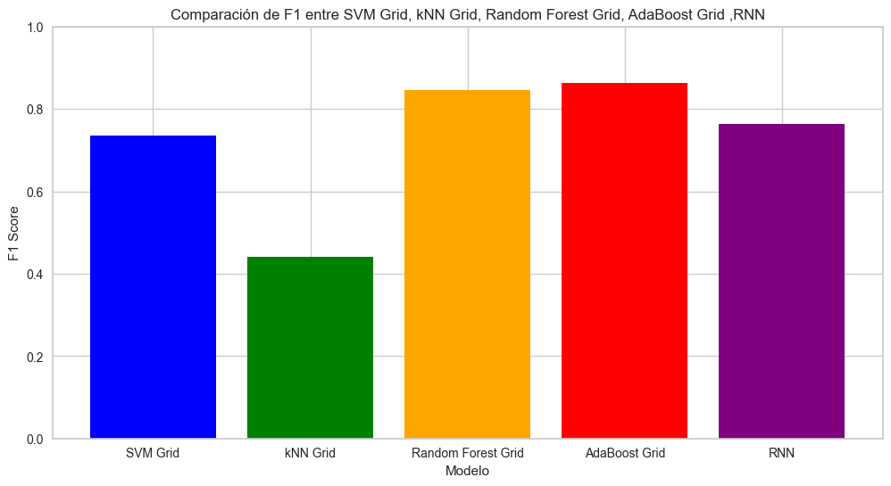
Evaluación de Técnicas de Clasificación Avanzadas
Modelo | F1 | AUC | Precisión | Sensibilidad | Especificidad | Positive Rate | Negative Rate
Support Vector Machine (SVM) | 0.735 | 0.943 | 0.921 | 0.683 | 0.966 | 0.796 | 0.941
K-Nearest Neighbors (KNN): | 0.440 | 0.812 | 0.873 | 0.311 | 0.981 | 0.754 | 0.882
Random Forest | 0.847 | 0.988 | 0.955 | 0.782 | 0.988 | 0.924 | 0.959
AdaBoost | 0.863 | 0.988 | 0.957 | 0.849 | 0.977 | 0.876 | 0.971
Redes Neuronales (RNN) | 0.764 | 0.962 | 0.927 | 0.738 | 0.963 | 0.792 | 0.951

Slide 29

7
Estrategias

Slide 30
Estrategias de negocio
Programa de Fidelización
Segmentación de Clientes y Ofertas Personalizadas
Mejora de la Experiencia del Cliente

Slide 31
Estrategias de negocio | Programa de Fidelización
Componentes
Métodos de Implementación
Análisis de datos del cliente
Beneficios personalizados
Plataforma de gestión de fidelización
Recopilación y análisis de datos
Diseño del programa de fidelización
Lanzamiento de la plataforma de fidelización
Posibles Costos Asociados
Beneficios Esperados
Desarrollo de software y herramientas de análisis
Implementación y mantenimiento de la plataforma
Costos de recompensas y beneficios
Marketing y comunicación.
Reducción de la tasa de abandono
Incremento en la lealtad del cliente
Aumento en el uso de productos y servicios
Mayor satisfacción del cliente: mejora en el net promoter score (NPS)

Slide 32
Estrategias de negocio | Segmentación y Ofertas Personalizadas
Componentes
Métodos de Implementación
Segmentación de clientes
Campañas personalizadas
Automatización de marketing
Identificar población a retener
Análisis y segmentación de datos
Diseño de contenido personalizado
Automatización y ejecución de campañas
Posibles Costos Asociados
Beneficios Esperados
Desarrollo de contenido personalizado
Implementación de automatización de marketing
Marketing y promociones
Mejora en la tasa de conversión de campañas
Aumento en el engagement de clientes
Incremento en la fidelidad del cliente
Aumento en la adopción de productos y servicios adicionales

Slide 33
Estrategias de negocio | Mejora de la experiencia de cliente
Componentes
Métodos de Implementación:
Optimización de canales digitales
Formación del personal
Feedback del cliente
Auditoría de la experiencia del cliente
Optimización de plataformas digitales
Formación y desarrollo del personal
Posibles Costos Asociados
Beneficios Esperados
Auditoría y consultoría de experiencia del cliente
Desarrollo y optimización de plataformas digitales
Formación y desarrollo del personal
Sistemas de feedback del cliente
Incremento en la satisfacción del cliente: mejora en el NPS
Reducción en el tiempo de resolución de problemas
Aumento en el uso de canales digitales
Mejora en la eficiencia operativa: reducción de costos operativos

Slide 34
Gracias

Slide 35

8
Referencias

Slide 36
Referencias
Bancolombia. (s/f). Uno de cada cuatro colombianos es cliente de banco. Recuperado de https://www.bancolombia.com/acerca-de/sala-prensa/noticias/productos-servicios/uno-de-cada-cuatro-colombianos-es-cliente-de-banco
Banco de Bogotá. (2021). Presentación corporativa marzo 2021. Recuperado de https://www.bancodebogota.com/wps/themes/html/banco-de-bogota/pdf/relacion-con-el-inversionista/sobre-el-banco/presentacion/presentacion-corporativa-marzo-2021.pdf
Banco de la República de Colombia. (2023). Reporte de estabilidad financiera segundo semestre 2023. Recuperado de https://www.banrep.gov.co/es/publicaciones-investigaciones/reporte-estabilidad-financiera/segundo-semestre-2023
Davivienda. (s/f). Sobre nosotros. Recuperado de https://www.davivienda.com/wps/portal/personas/nuevo/personas/quienes_somos/sobre_nosotros#:~:text=Somos%20el%20Banco%20exclusivo%20en,m%C3%A1s%20de%202.840%20cajeros%20autom%C3%A1ticos.
Portafolio. (s/f). BCG analizó el comportamiento de los usuarios bancarios en Colombia. Recuperado de https://www.portafolio.co/mis-finanzas/bcg-analizo-el-comportamiento-de-los-usuarios-bancarios-en-colombia-589212
Semana. (s/f). Bancos: conoce todos los productos que tu banco te ofrece. Recuperado de https://www.semana.com/consumo-inteligente/articulo/bancos-conoce-todos-los-productos-que-su-banco-le-ofrece/80419/

